Slide 1

Paradoxes mathématiques
ou
Les mathématiques ne sont pas faites pour les tamias
Club mathématique
4 septembre 2025
An!k Trahan

Slide 2
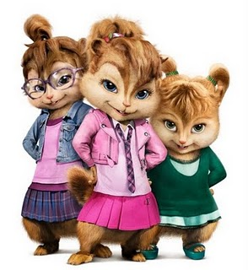
Trois types de paradoxes
Sophisme : (du grec sophisma n’est logiquement correct qu’en apparence) Raisonnement qui est correct en apparence, et qui est conçu avec l’intention d’induire en erreur.
Insoluble : La logique de base ne permet pas de trouver l’erreur.
Mathématique surprenante: Énoncé vrai, mais contraire à l’intuition.

Slide 3
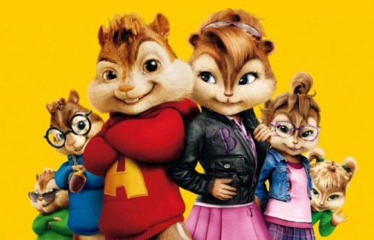
Les Insolubles
Notes:
Paradoxe de Berry
Plus petit entier ne pouvant pas être décrit pas une définition de 1000 caractères et moins.

Slide 4
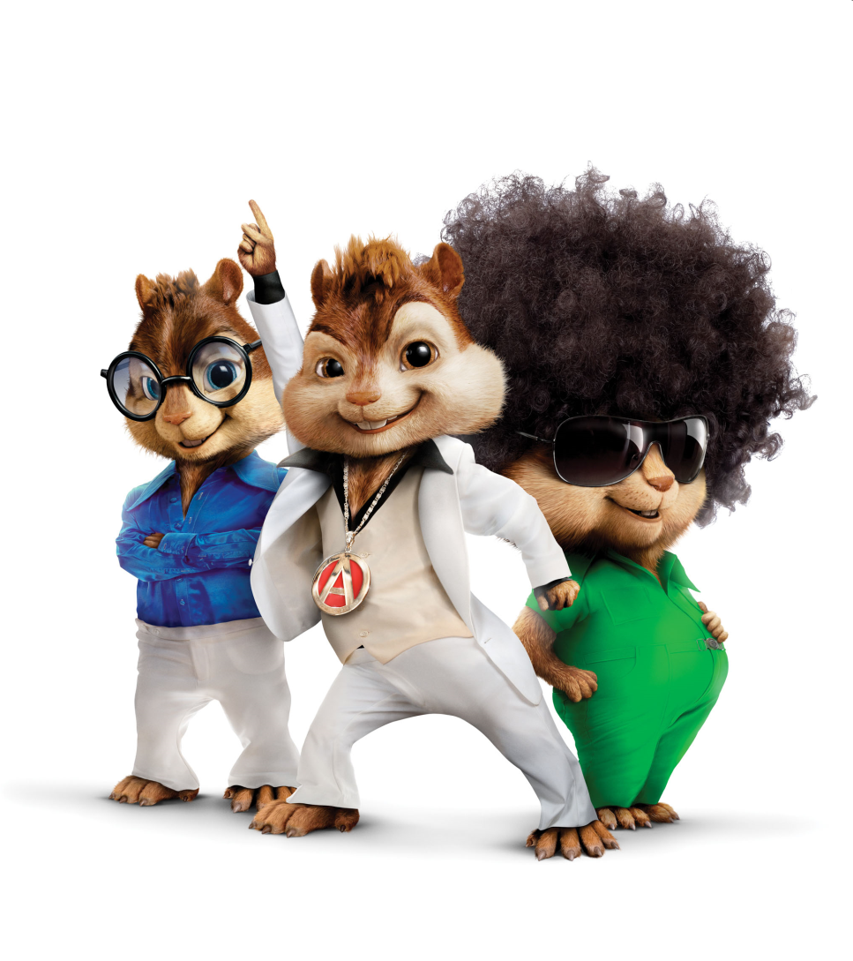
Le coiffeur
Théodore coiffe seulement tous les tamias qui ne se coiffent pas eux-mêmes.
Qui coiffe Théodore ?

Slide 5
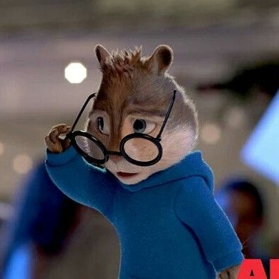
Définition de Simon
Simon s’intéresse à tous les nombres naturels qui peuvent être définis par une phrase de moins de 1000 caractères.
Nombre de jours en janvier.
Définition de 31.
23 caractères

Slide 6
Définition de Simon
Il y a un nombre infini de naturels.
Il y a un nombre non infini de de phrases de moins de 1000 caractères.
  On ne pas définir tous les nombres !
Soit p, le plus petit nombre naturel ne pouvant pas être décrit par une définition de moins de 1000 caractères.
Définition de p.
91 caractères

Slide 7

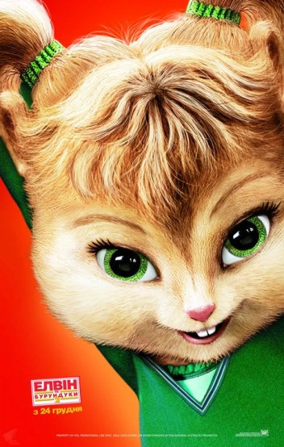
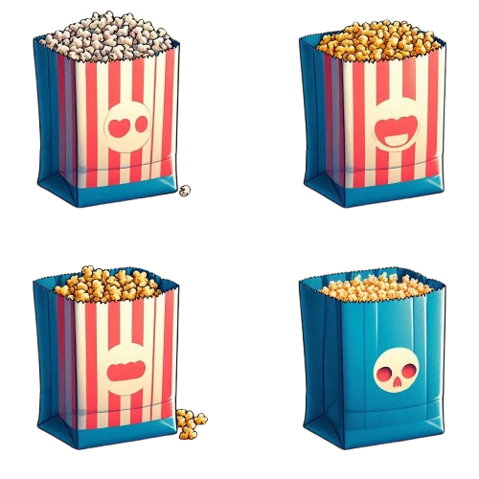
Le pari qu’on accepte toujours
Theodore et Eleanor sont au cinéma.
Après avoir mangé du popcorn, ils font le pari:
Celui qui lui reste le moins de popcorn
gagne le popcorn de l’autre.

Slide 8
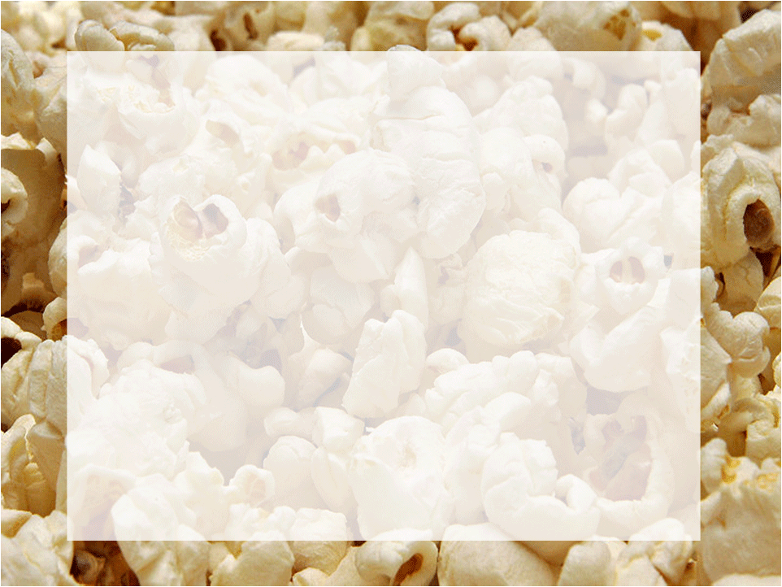
Les deux tamias font un calcul d’espérance.
« Une chance sur deux de gagner »
« Si je perds, je perds mon popcorn,
Si je gagne, je gagne plus que mon popcorn. »
Mais est-ce possible qu’un jeu soit profitable pour tous les joueurs?
Notes:
Ne sachant pas combien l’autre a mangé de pop corn, il y a une chance sur deux de gagner. S’il perd, il ne perd que son pop-corn et s’il gagne, il gagne plus de pop-corn qu’il a. Donc chacun des tamias ont une espérance positive.

Slide 9
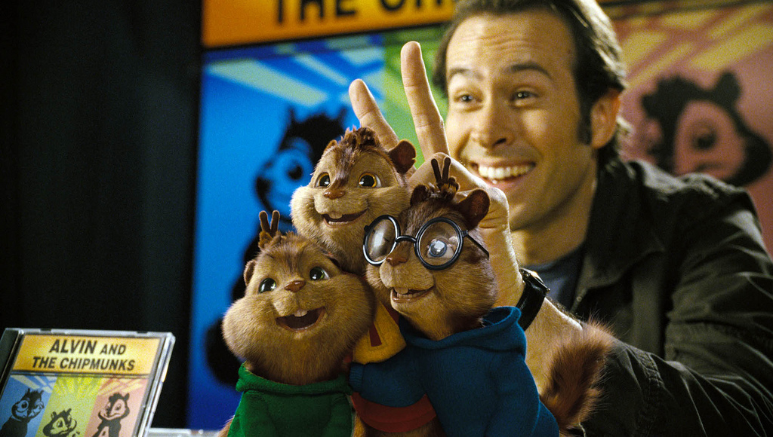
L’examen surprise
Dave dit aux tamias:
La semaine prochaine,
vous irez chez le vétérinaire.
La journée que vous irez chez le vétérinaire sera une surprise.
Notes:
9

Slide 10
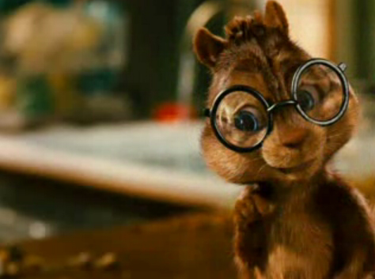

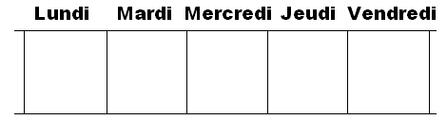
Donc, il n’y aura pas d’examen surprise chez le vétérinaire !!
Notes:
10

Slide 11
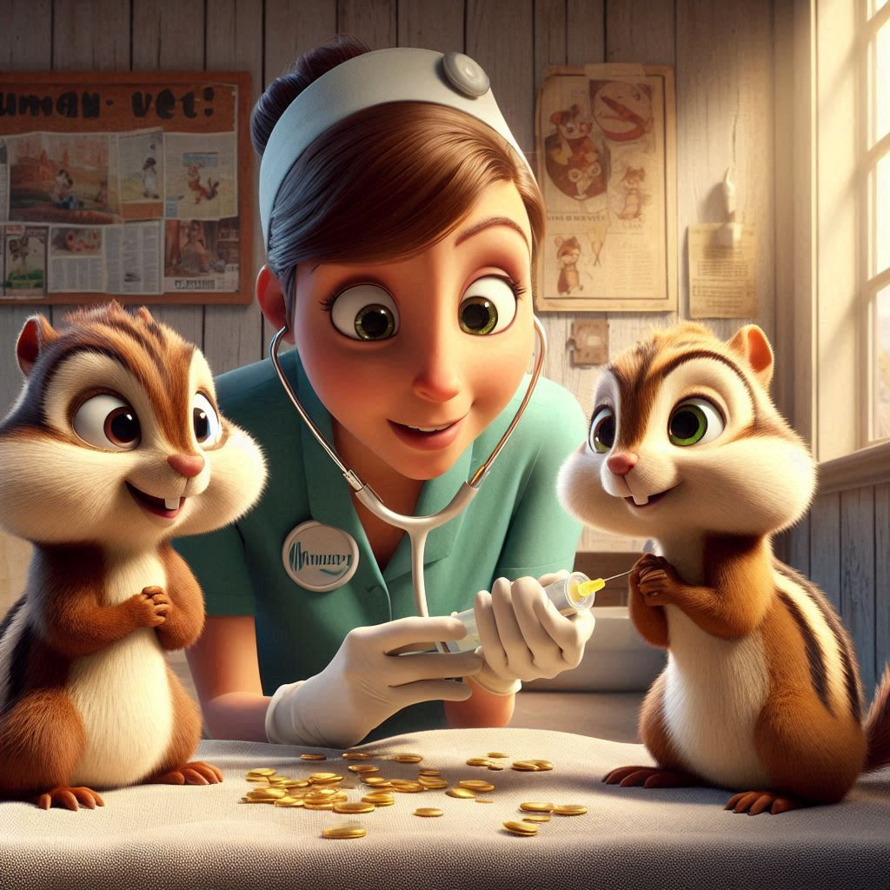
La semaine suivante …
Examen chez le vétérinaire le mercredi.
Les trois tamias sont surpris

Slide 12
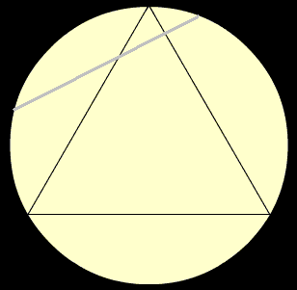

Les cordes du cercle
Dave demande à ses trois tamias de calculer la probabilité qu’une corde prise au hasard dans un cercle soit plus longue qu’un côté du triangle équilatéral inscrit.

Slide 13

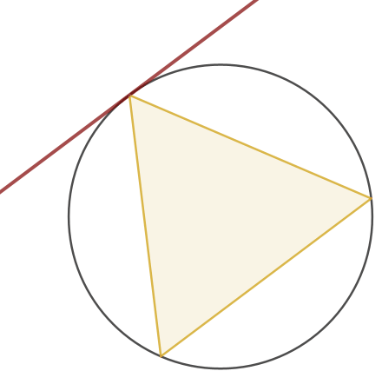
Alvin
Alvin pense que toutes les cordes peuvent être définies par l’angle de la corde avec une tangente. 
Alvin conclut que la probabilité est 1/3

Slide 14

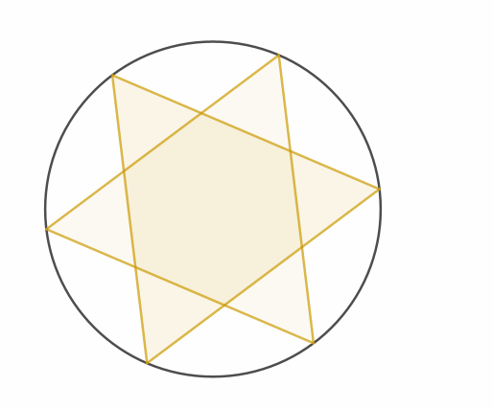
Simon
Simon pense que toutes les cordes peuvent être définies par leur position sur le diamètre perpendiculaire. 
Simon conclut que la probabilité est 1/2

Slide 15

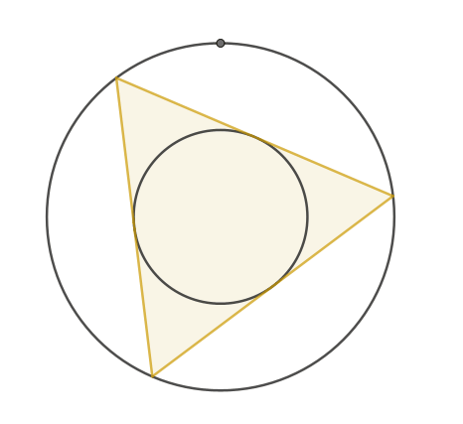
Théodore
Théodore pense que toutes les cordes peuvent être définies par leur centre. 
Théodore conclut que la probabilité est 1/4

Slide 16
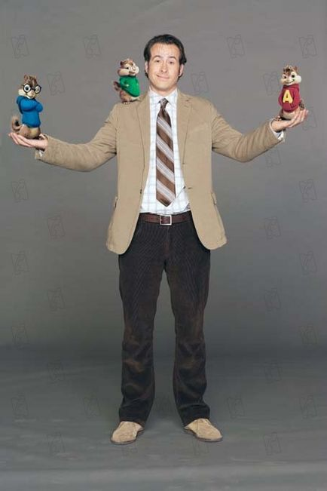
Qui a raison ?
1/3, 1/2 ou 1/4

Slide 17

Les sophismes
À vous de trouver l’erreur !

Slide 18
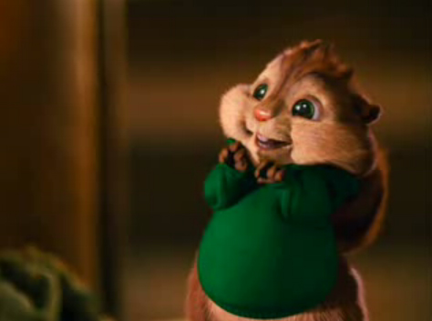
Le fruit
Théodore a faim.
Il y a un fruit qu’il veut manger. Il se souvient que Simon lui a dit de manger un fruit seulement quand il est mûr.
Théodore analyse la situation…
Notes:
18

Slide 19
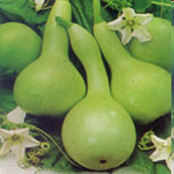
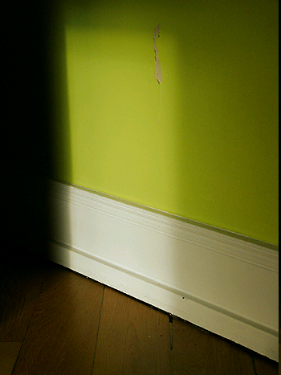
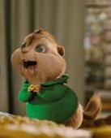
Le fruit est vert.
Vert est le mur.
Donc le fruit est mûr !

Slide 20
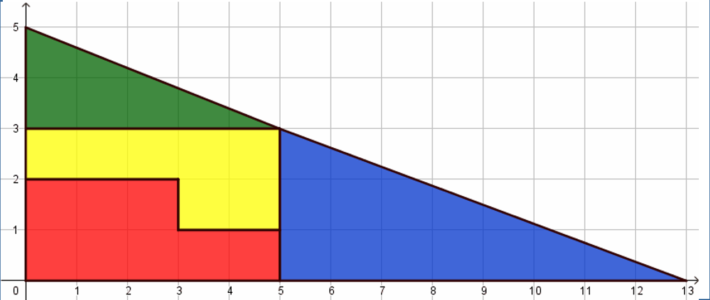
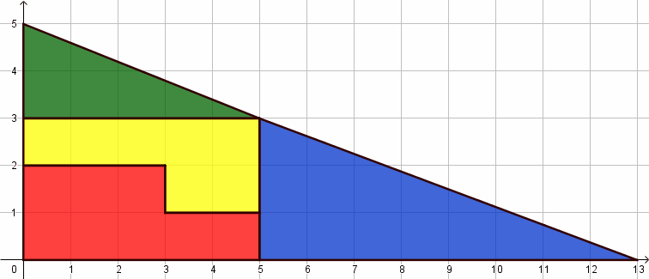
Le casse-tête
Alvin a un casse-tête.
L’aire de ce triangle est 65/2 u².
Mais après déplacement des morceaux, l’aire est plus petite (65/2 -1) u².

Slide 21
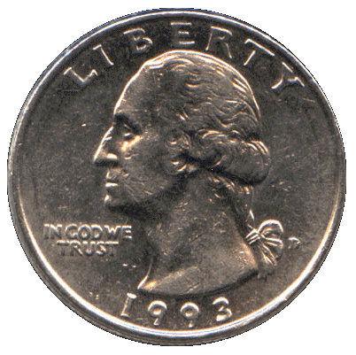
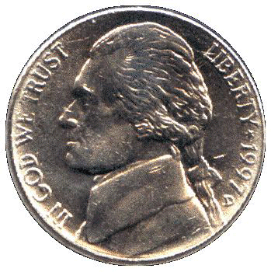
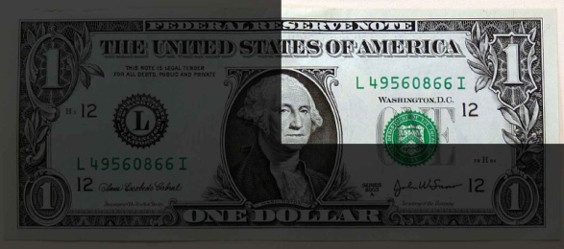
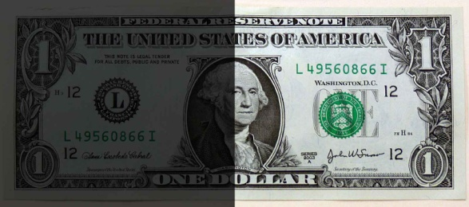
La racine payante
La semaine suivante, Théodore se souvient qu’il doit de l’argent à Simon. Il sait aussi que 25¢ vaut un quart de dollar.
Simon prête 5¢ à Theodore.
Donc la racine carrée de 25¢ est égale la racine carrée d’un ¼ de dollar qui est ½ dollar. Théodore remet donc un demi dollar à Simon.
5¢=½$
Simon lui fait remarquer que 5¢ est la racine carrée de de 25¢.
=
=
=

Slide 22
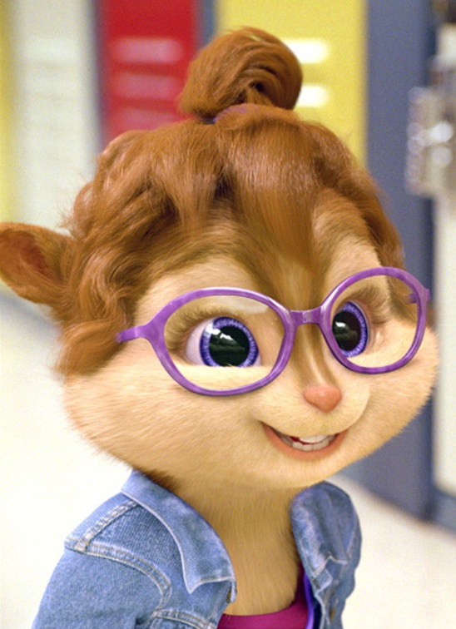
Degré 2 et 3 racines
Jeanette étudie l’algèbre.
Une équation à coefficients réels de degré n a au plus n racines distinctes.
Elle a trouvé cette équation de degré 2.
a, b et c sont trois réels distincts.

Slide 23
x=a, x=b et x=c sont trois solutions différentes de cette équation.
Pourquoi cette équation de degré 2 a-t-elle trois solutions?

Slide 24
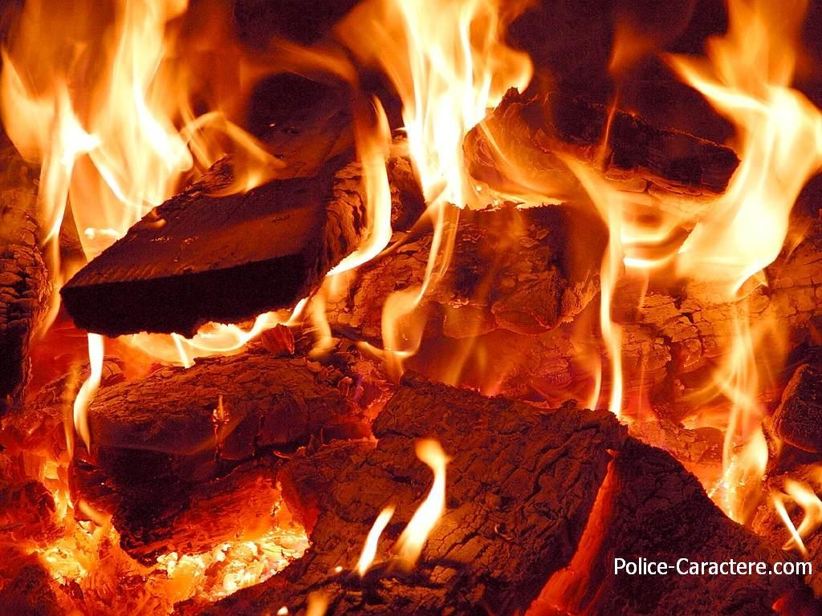
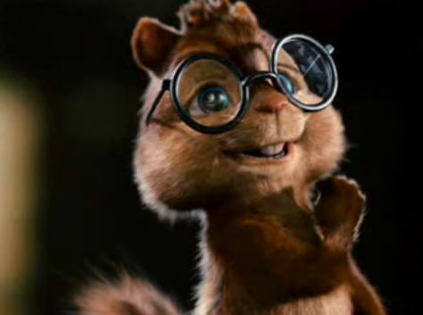
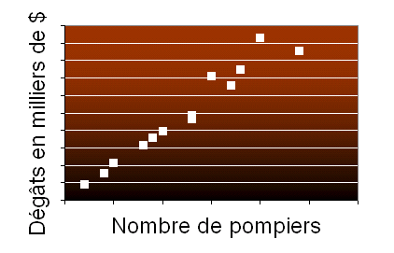
Les pompiers
Simon a fait une étude statistique sur les incendies dans la région. Il a remarqué qu’il y a une corrélation très forte entre le nombre de pompiers présents lors d’un incendie et l’ampleur des dégâts (exprimée en dollars).

Slide 25
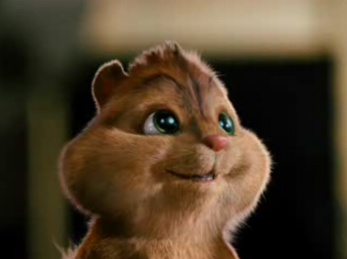
Théodore résume ainsi l’étude:
« Bref, plus il y a de pompiers lors d’un feu, plus il y a de dégâts.
On devrait interdire les pompiers lors des incendies. »

Slide 26
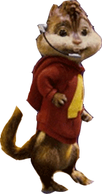
Alvin et la tortue
Alvin court très vite. Il a devant lui une tortue qui avance lentement.
Pendant qu’Alvin se rend à la position de la tortue, la tortue fait un bout de chemin.
Donc, il restera toujours une distance à parcourir à Alvin pour rejoindre la tortue, donc Alvin ne rejoindra jamais la tortue.

Slide 27
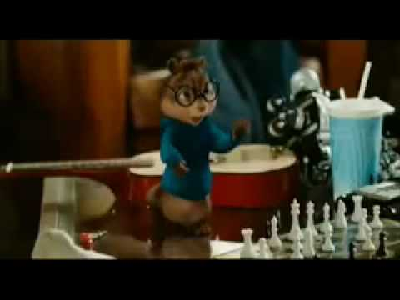
7=13
Tout en jouant aux échecs, Simon pense à une équation.
Il sait que l’équation a au moins un zéro et qu’elle a deux discontinuités: x=7 et x=13.
Il cherche à trouver le ou les zéros de la fonction.

Slide 28
13=7

Slide 29
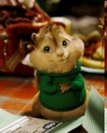
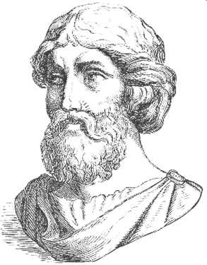
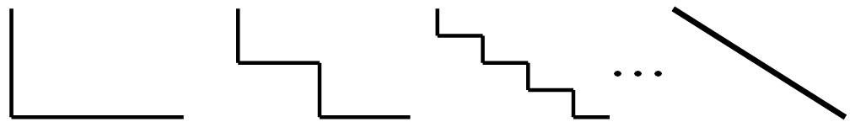
Théodore et Pythagore
Théodore remarque que la longueur de l’hypoténuse d’un triangle rectangle est la limite de la somme des longueurs des deux autres côtés.
a+b = c

Slide 30
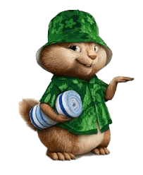
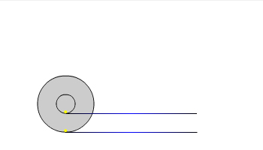
Les cercles
Théodore sait que la circonférence d’un cercle peut être obtenue par la distance que parcourt une roue après un tour complet. 
Les deux cercles ont donc la même circonférence.
Notes:
30

Slide 31
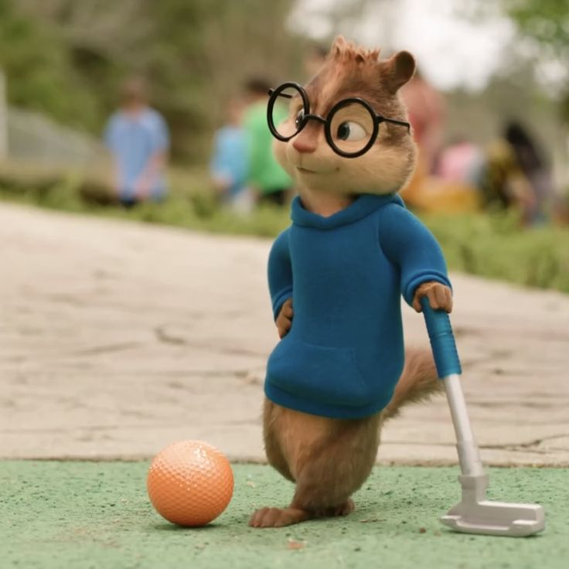


Encore des équations
Soit l’équation
$$x^{2}+x+1=0⟺x^{2}+x=−1$$
Si $x≠0$ alors cette équation est aussi équivalente.
$$x\left(x^{2}+x+1\right)=0⇔x^{3}+\left(x^{2}+x\right)=0$$
$⇔x^{3}−1=0$ par la première ligne.
Donc $x^{3}=1$ et $x=1$.
Substituons dans la première équation:
$1+1+1=0$
Notes:
31

Slide 32
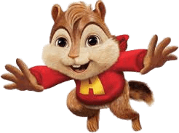
Tout triangle est isocèle
Alvin qui s’est découvert une nouvelle passion pour la géométrie a fait une démonstration très étonnante: tout triangle est isocèle…

Slide 33
On trace la bissectrice de A
Les triangles AMK et ANK sont deux triangles rectangles ayant la même hypoténuse et le même petit angle, alors ils sont isométriques. On conclut que le segment AM est de même longueur que le segment AN, tout comme KM et KN.
On trace des segments perpendiculaires aux côtés AC et AB se joignant au point K
On relie les points B et C au point K
K est sur la médiatrice de BC, alors les longueurs des segments KB et KC sont identiques.
On trace la médiatrice de BC
A
On note K le point d’intersection
On a KB=KC et KM = KN. Par Pythagore, NC=MB .
M
N
K
B
C
AM=AN
?!??!?
AB=AC
MB=NC

Slide 34
Où est l’erreur ?
A
M
C
B
N
K

Slide 35
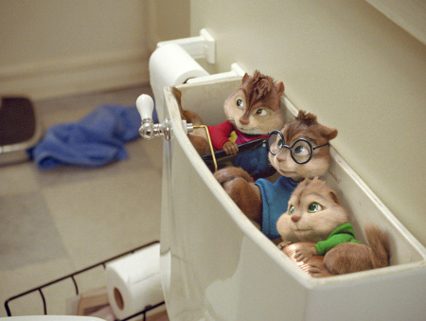
Morale
Si on vous demande de vous cacher dans une toilette, c’est tout comme faire des mathématiques…
Il faut se méfier !

Slide 36
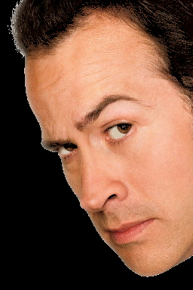
0= -1
Dave tente de calculer l’intégral de tan x. Il essaie une intégration par partie à l’aide de cette identité.
tan(x) = sin(x) sec(x)

